Slide 1
Conscience en soi, une expérience de terrain
Assemblée Générale du réseau de RPS du 12 /12/22
au Nouveau Siècle

Slide 2
Qu'est ce que le module Conscience en SOI ?
Outil de Psychoéducation et d'entrainement aux habilités sociales
qui vise à augmenter l'empowerment de la personne, à donner du sens, par la prise de conscience des troubles et de leurs conséquences.
.

Slide 3
1
23
4
Prise de conscience des symptômes
Stratégies en cas de menace de décompensation ou de recrudescence préoccupante des symptômes
4 HABILETÉS:
Prise de conscience de la nécessité de prendre un traitement
Prise de conscience des conséquences sociales du désordre

Slide 4
Méthodologie : les grandes lignes
Evaluations fonctionnelles attendues avant et après le module :
-INSAIT : hétéro-évaluation de l’insight
-Échelle d’estime de soi de Rosenberg
- Echelle de stigmatisation abrégée en 9 items
-Echelle de la qualité de vie S-QoL.18

Slide 5
Cotation, par le professionnel, après chaque séance
FICHE DE COTATION CONSCIENCE EN SOI
 |  | Commentaires
Séance 1 | Date : | Troubles Identifiés comme symptômes | OUI | NON | NSP
 | Animateur : | Catégorisation | OUI | NON | NSP
 | Expert : | Commentaires
 | Point d’approfondissement | Notes
Séance 1
Séance 2
Séance 3
Séance 4
Conclusion

Slide 6
Cotation, par l’ usager, après chaque séance
- Evaluation de la capacité
- Evaluation de la satisfaction

Slide 7

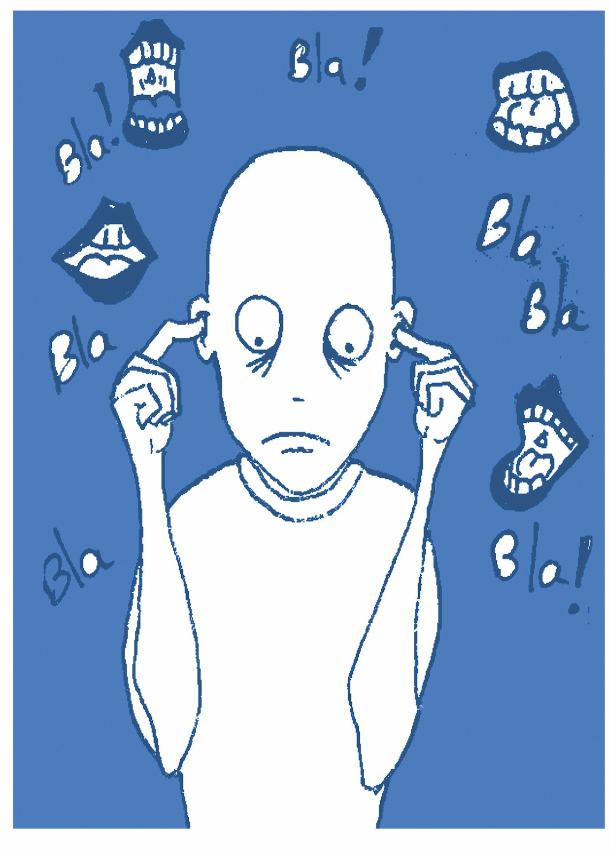
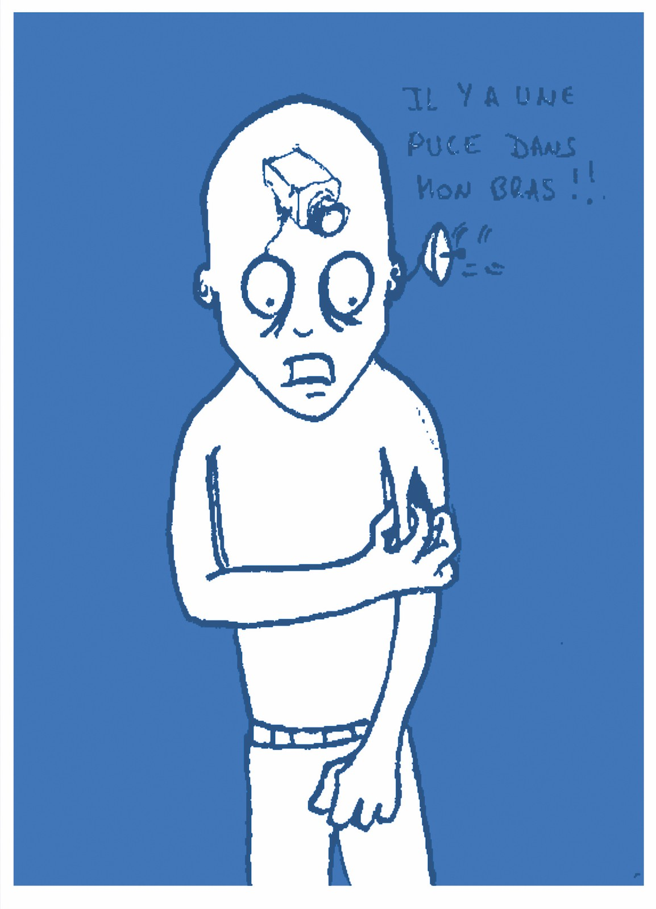
Séance 1: animateur expert
Repérer par visualisation de pictogrammes, les situations ressenties comme difficiles, afin de les requalifier en symptôme et les catégoriser

Slide 8
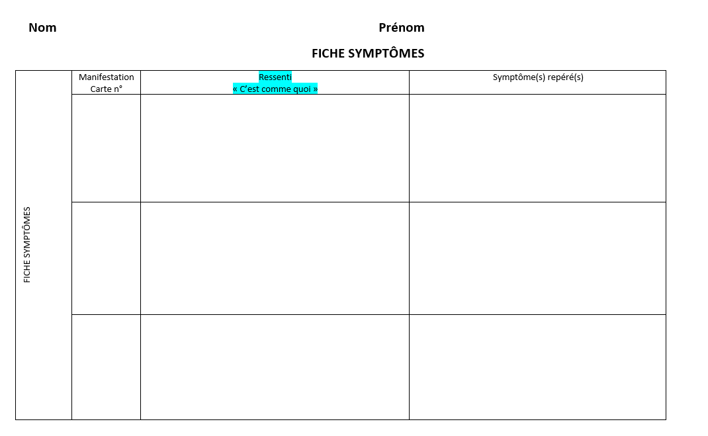

Slide 9
ANXIETE
HUMEUR EMOTION
PSYCHOTIQUE
COMPORTEMENT
COGNITIF
AUTRE : (SOMATIQUE) Nom des symptômes

Slide 10
Séance 2: le patient est expert
STRATÉGIES DE RECOURS AUX SOINS:
Mise en place d'une stratégie personnelle efficace de recours aux aides en cas de menaces de crise.

Slide 11
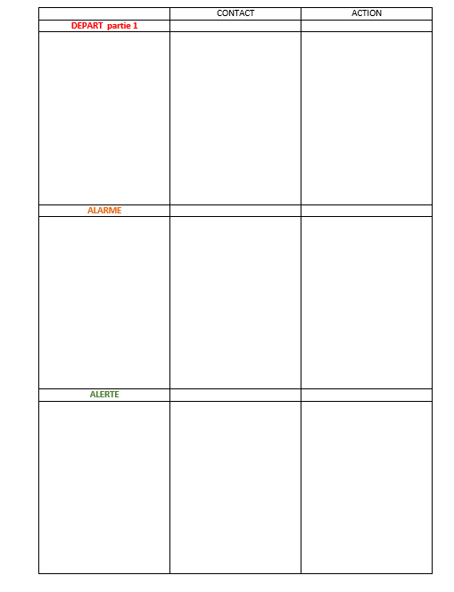
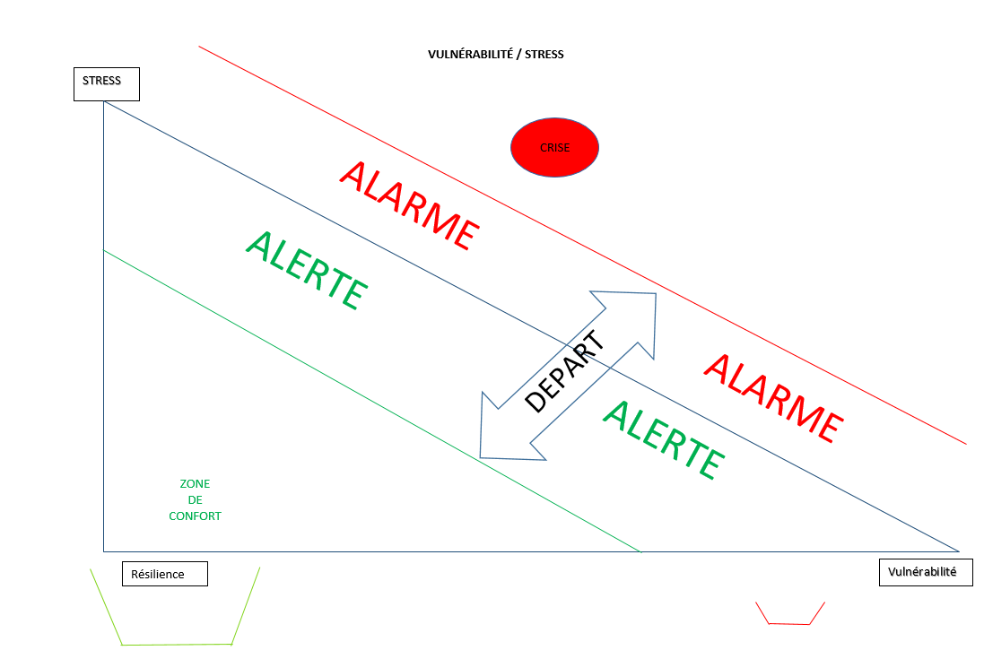

Slide 12
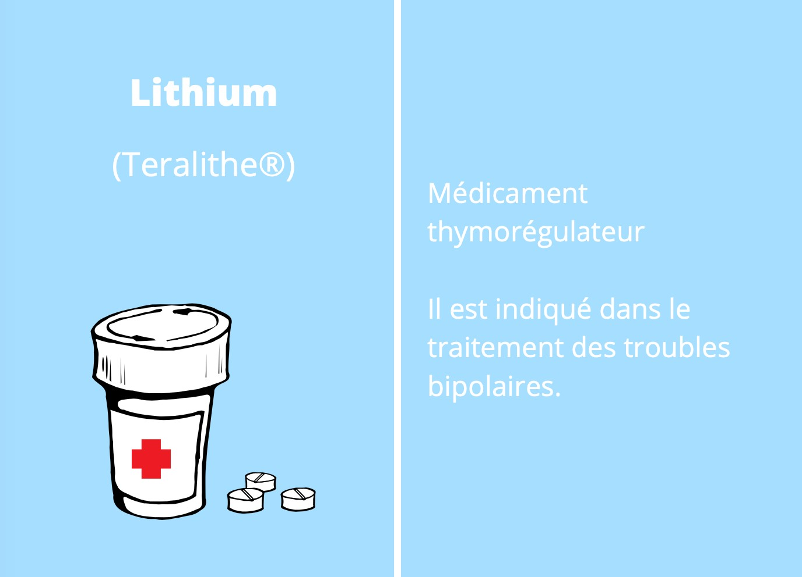
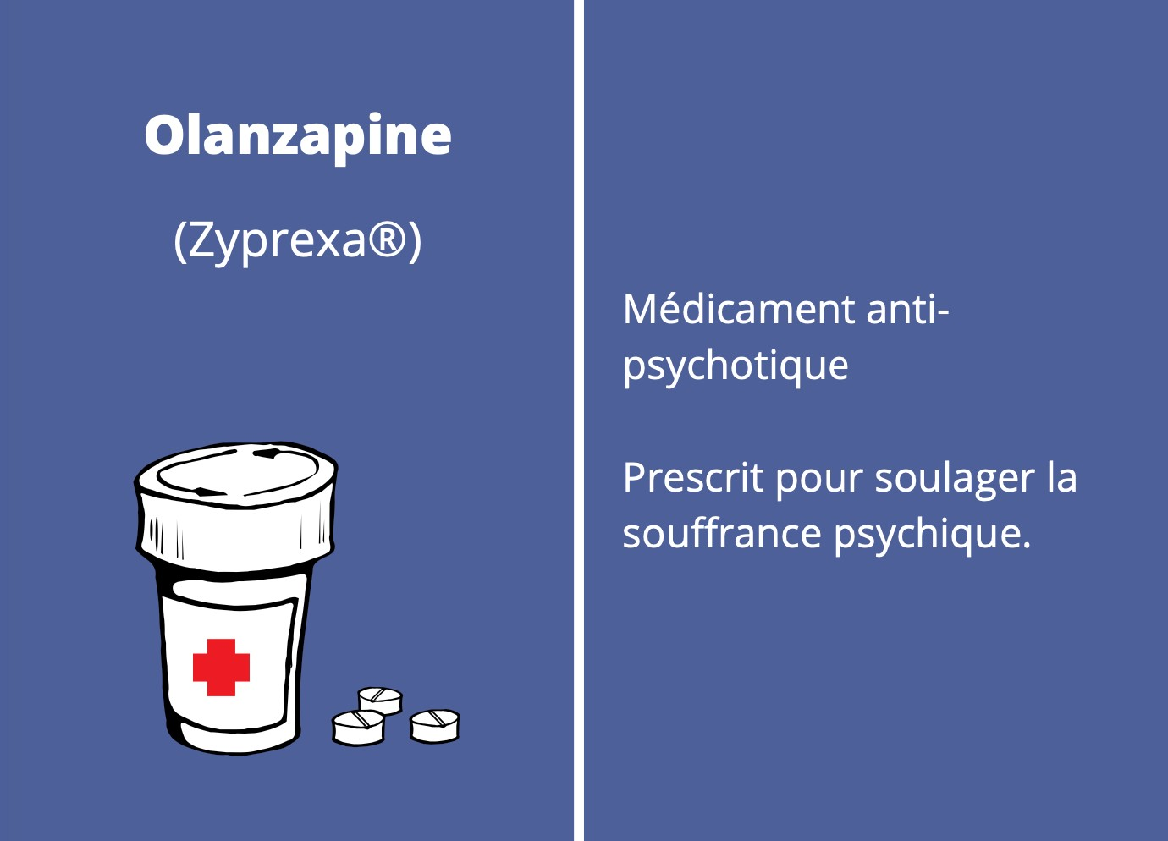
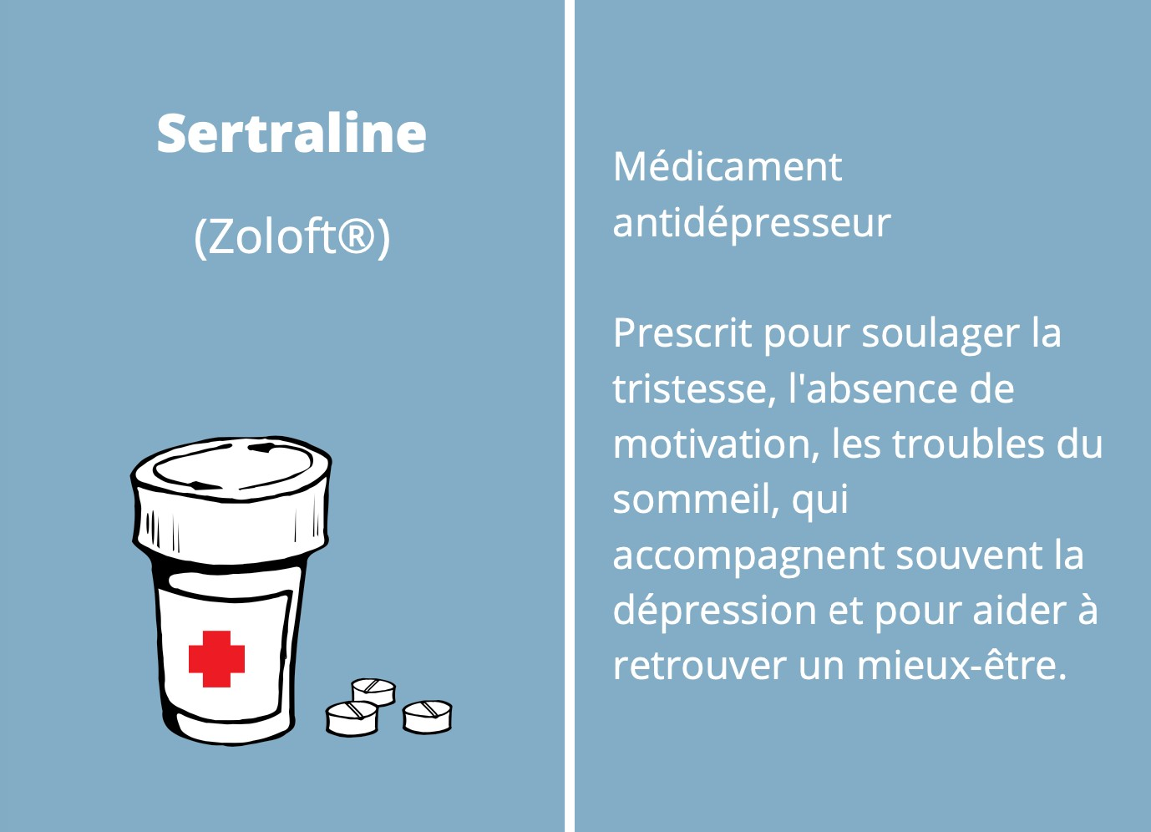
Séance 3
Prescripteur ,Pharmacien ,IPA
LA MÉDICATION: PSYCHOÉDUCATION

Slide 13
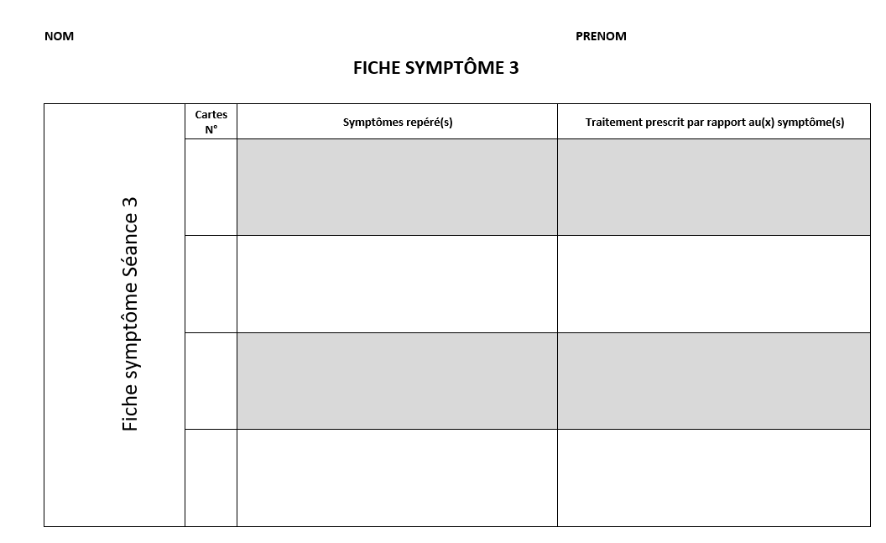

Slide 14
Séance 4: Médiateur Santé Pair
Sensibiliser à la discrimination délétère de la stigmatisation.
Repérage de l'auto-stigmatisation et mesurer l'impact potentiel dans le rétablissement.
STIGMATISATION ET AUTO- STIGMATISATION

Slide 15
Une expérience de terrain
Mr D Paul :27 ans souffrant d’un trouble schizophrénique diagnostiqué en 2013
Depuis cette période , adhère aux entretiens médicaux et aux traitements par obligation mais refuse toutes autres propositions de soins
Mode de vie : vit seul en logement autonome depuis 2 ans. Bénéficie comme ressource l’AAH. Sans emploi. (N’a jamais eu d’expérience professionnelle)

Slide 16
Une expérience de terrain
2021 : Mr accepte des entretiens RPS.
Connait le nom de la maladie mais difficulté à en décrire les symptômes.
Connait les 2 médicaments qui composent son traitement mais pas en capacité d’en donner les indications
Difficulté à exprimer son ressenti et mettre des mots sur ses maux.
Difficulté à reconnaître ses propres émotions
2022 : Après un avancement par étape accepte :
le bilan RPS + bilan neurocognitif => PSI : GAIA + « conscience en soi »

Slide 17
Une expérience de terrain
Objectifs de « conscience en soi »:
Favoriser l’alliance
Poursuivre le parcours de soins vers le rétablissement
- Inciter à un changement de positionnement ( prise de conscience en cas d'anosognosie, semer le doute en cas de déni)

Slide 18
Une expérience de terrain
Evaluation initiale
INSIGHT : conscience des symptômes : 1 (pauvre)
Conscience de la maladie : 0 et besoin de traitement 4
Estime de soi (Rosenberg) : à 18 donc faible estime de soi
Stigmatisation: discrimination(0/12 ), transparence ( 9/12 ) et aspects positifs
( 4/12) :entrave au dévoilement de soi .
Evaluation Finale
INSIGHT : conscience des symptômes : 2 (pauvre )
- Conscience de la maladie : 0 et besoin de traitement 4
- Estime de soi (Rosenberg ) : à 32 donc faible estime de soi
- Stigmatisation: discrimination (0/12 ), transparence ( 7/12 ) et aspects positifs ( 4/12) : dévoilement de soi qui s’améliore

Slide 19
Une expérience de terrain
En conclusion :
Cela a permis à Paul de mettre des mots sur ses symptômes afin de travailler un Guide de prévention santé ( GPS ) , d’augmenter son dévoilement de soi afin de continuer la RPS pour parvenir à retrouver une vie active ( à ce jour évoque un début d’envie d’insertion professionnelle )

Slide 20
Nos réflexions et réajustements
Notre question de départ était : Comment favoriser un parcours vers le rétablissement pour des patients dans le déni des troubles?
Nécessité d’un minimum de stabilité clinique
Eviter les périodes de consommation de toxique
Possibilité en fin d’hospitalisation ou à distance
Importance de créer l’alliance thérapeutique et d’aller au rythme du patient
Nécessité d’adapter les outils au patient ( ex : graphique de vulnérabilité au stress )

